Slide 1
Un repas simple, équilibré et durable pour 2 euros? Oui, c’est jouable!
Source: http://www.etiktable.fr/lalimentation-responsable/definition/

Slide 2
Au menu du jour…
Quelques faits qui interpellent …
« On est foutu, on mange trop? »
Manger équilibré? Oui, mais…
De l’eau, oui, mais laquelle choisir?
Des féculents, oui, mais lesquels?
La viande est-elle nécessaire à notre équilibre alimentaire?
Quels poissons privilégier dans notre assiette?
Manger local pour réduire son impact écologique? Oui, mais de saison!
Lire les étiquettes, lire les étiquettes, …
« Nutriscore et « Ecoscore », des outils intéressants!
L’alimentation durable au sein de l’ULiège…
Pour acheter sans se ruiner…
Exemples de repas équilibrés, durables pour 2 euros!
Bibliographie et webograhie

Slide 3
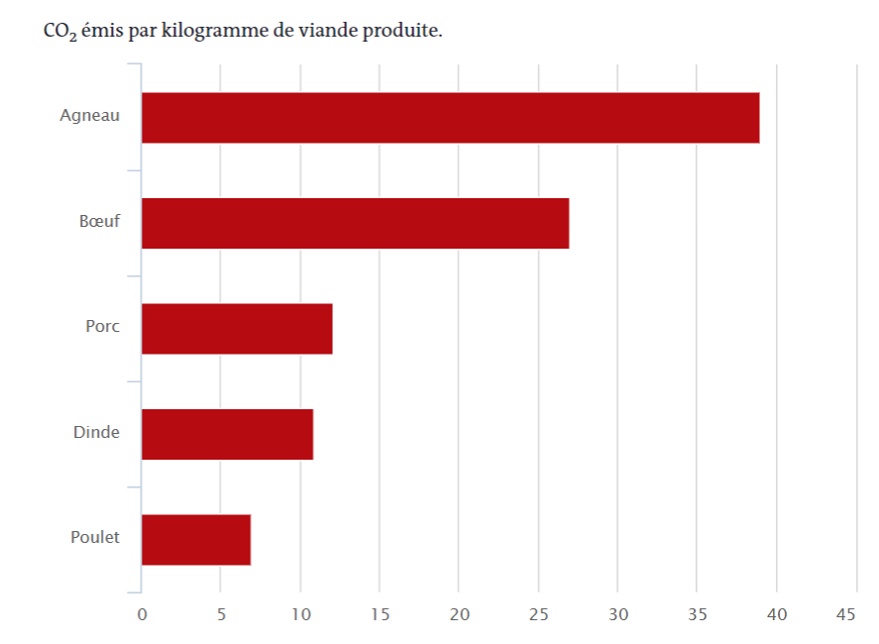
Quelques faits qui interpellent…
La botte d’asperges mexicaines…
Les haricots égyptiens…
Le poisson d’élevage…
La viande de « bœuf »…
CO2 et production de viande…

Slide 4
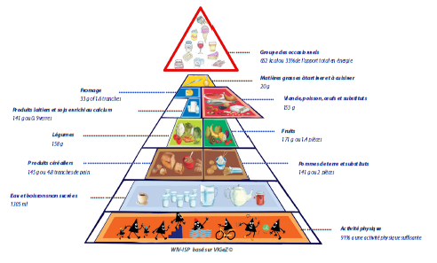
« On est foutu, on mange trop? »
L’analyse des résultats de l’enquête alimentaire ECA-2016

Slide 5
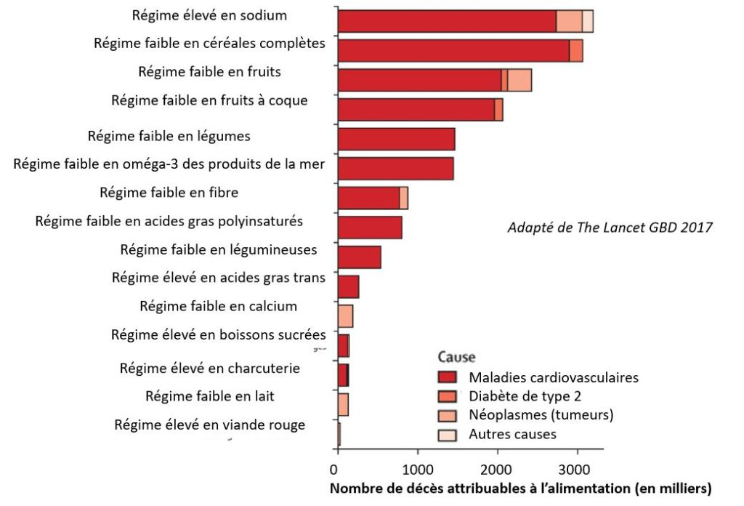
On sait que…

Slide 6
Manger équilibré, cela veut dire quoi?
C’est fournir à l’organisme tout ce dont il a besoin pour fonctionner de manière optimale!
https://www.respectetoi.ca/healthieru/fitnessandfood

Slide 7
Manger équilibré? Oui, mais comment?
En choisissant au moins un aliment par famille alimentaire chaque jour!

Slide 8
Et en répartissant son alimentation sur la journée!
https://santeformeminceur.com/3-repas-principaux

Slide 9
Et pour un seul repas…

Slide 10
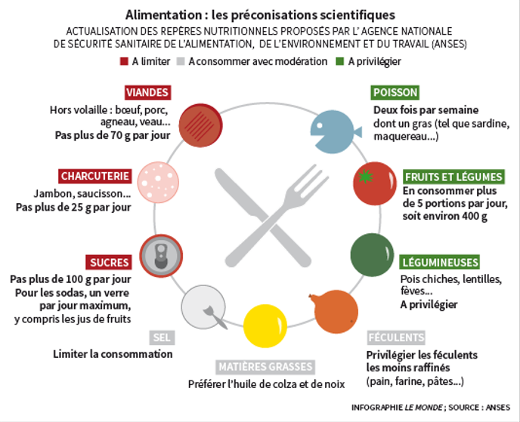
En résumé, et de manière plus précise…
https://www.lemonde.fr/sante/article/2017/01/24/moins-de-viande-et-de-charcuteries-moins-de-sucre-les-recommandations-de-l-agence-sanitaire_5068115_1651302.html

Slide 11
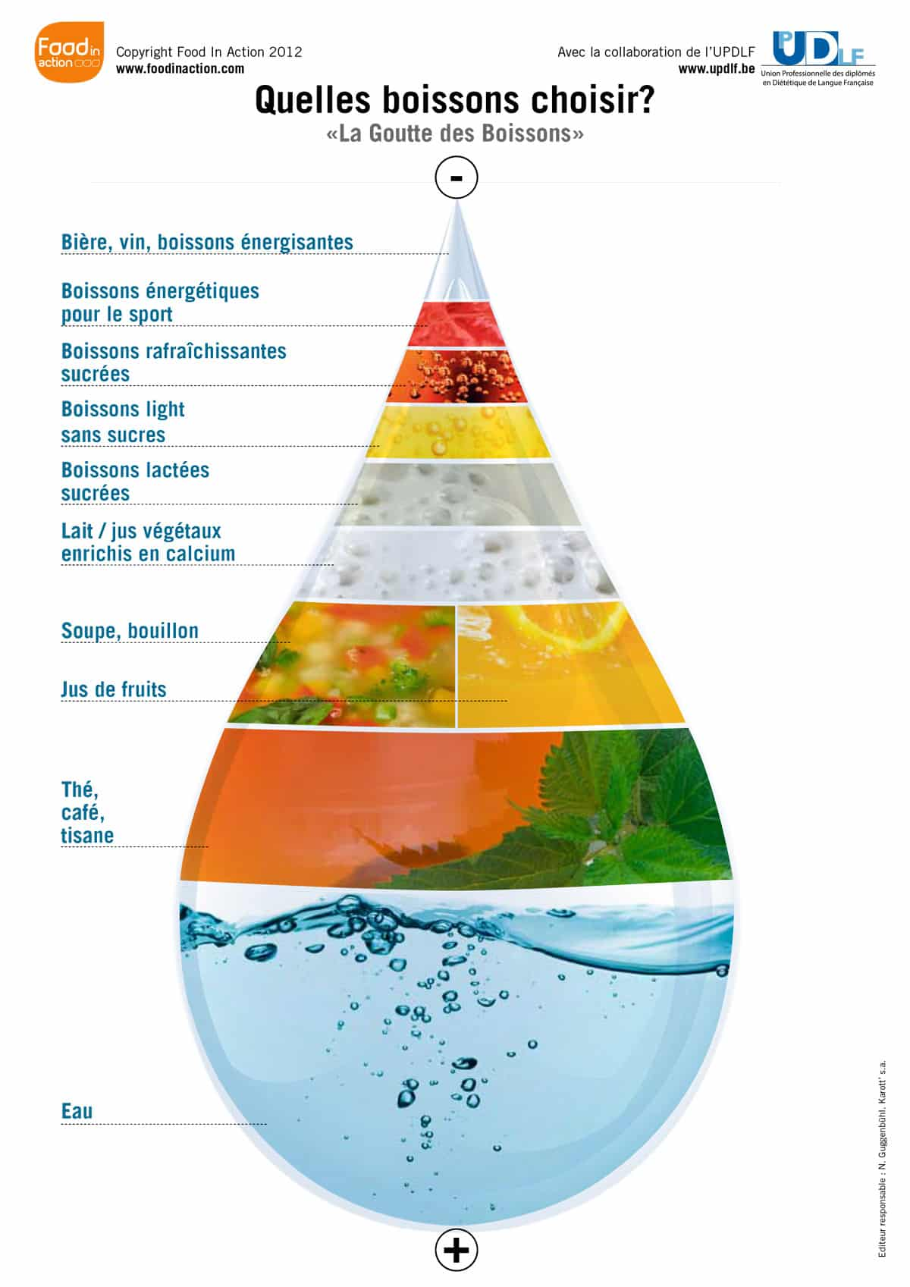
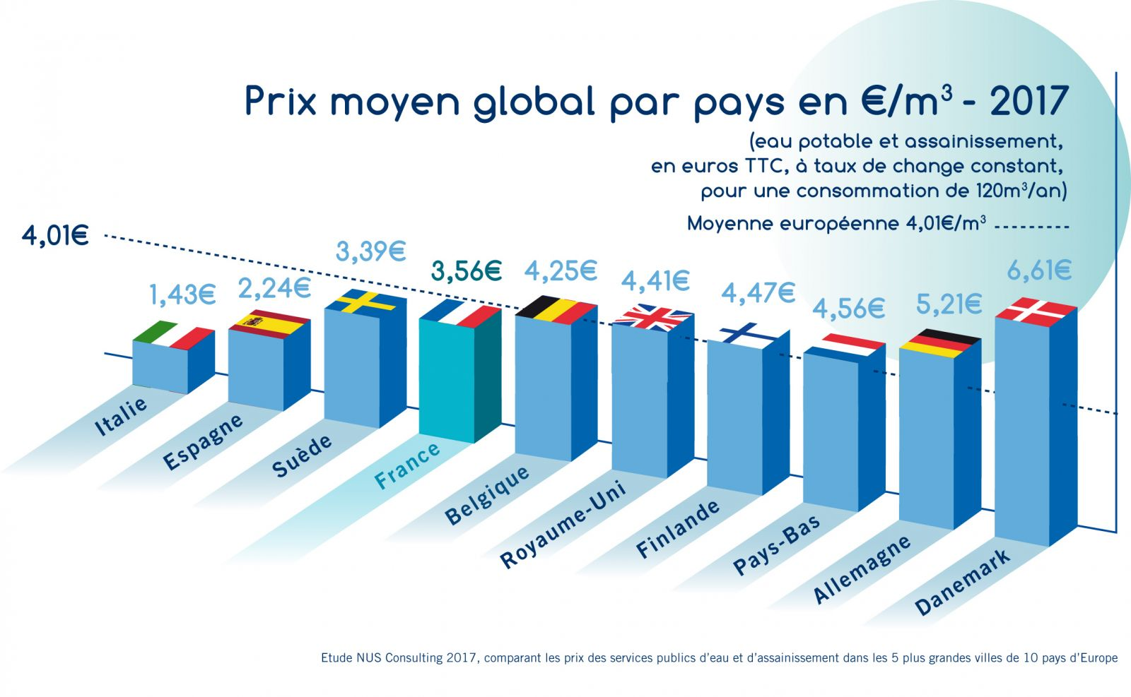
De l’eau? oui, mais laquelle?

Slide 12
Des féculents? Oui, mais lesquels choisir?
Pour l’apport en
Glucides complexes (amidon)
Fibres alimentaires
Vitamines du groupe B
Protéines végétales
- Minéraux

Slide 13
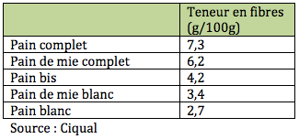
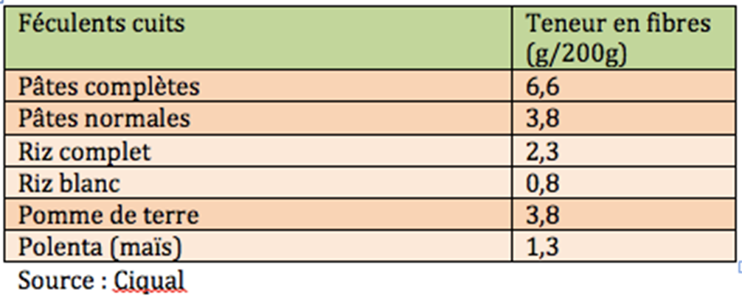
On les choisira les moins raffinés possibles!
Car : Richesse en vitamines, minéraux et fibres alimentaires + rassasiement plus long

Slide 14
Prix comparatifs de certains féculents
https://www.santeetnutrition.com/les-feculents-au-meilleur-prix.htm

Slide 15
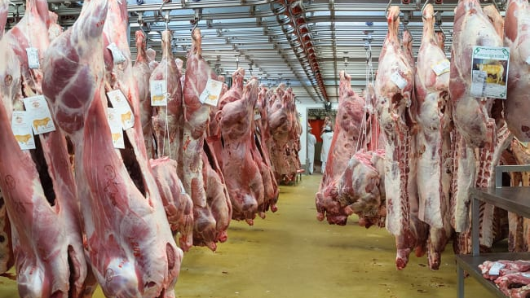
La viande, essentielle ou pas? Non, mais…
Pour l’apport en
Protéines
Minéraux
Vitamines B

Slide 16
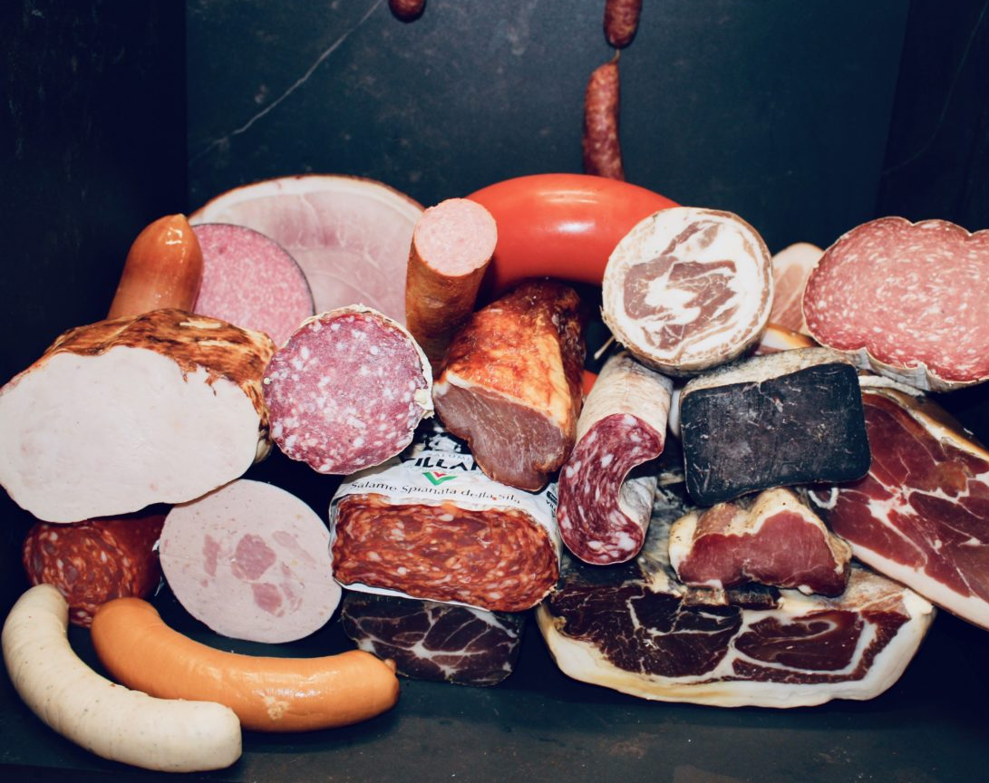
Produits de viandes: on peut s’en passer!
Car richesse en
sel, graisses saturées et …
chers!
https://www.dvvens.be/gamme/traiteur-1

Slide 17
Protéines et GES…

Slide 18
Outre l’émission de GES, les viandes restent chères
Aliments | Prix au gramme de protéines (en euros)
Escalope de veau | 0,12
Steak type « restaurant » | 0,07
Filet de poulet | 0,05
Pois chiches | 0,05
Lentilles vertes | 0,04
Œuf type bio | 0,04
Œuf poule élevée au sol | 0,015
Lait demi-écrémé bio | 0,03
Yaourt maigre bio | 0,03

Slide 19
Par quoi remplacer les protéines animales?
Notions de complémentarité des protéines

Slide 20
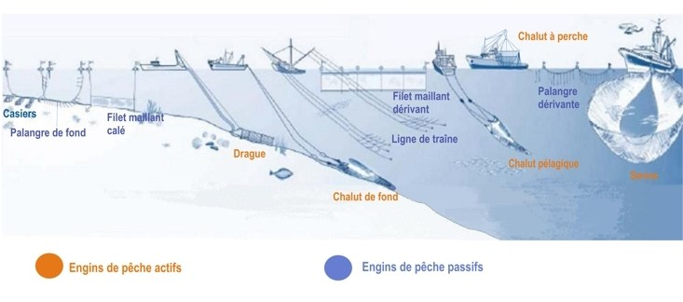
Du poisson pour remplacer les viandes? Oui, mais pas n’importe lequel!
Poisson pour l’apport en
Protéines
Minéraux dont iode
Ω 3 si gras
Vitamines B et D si gras
Source : Ifremer Informations protégées - Tous droits réservés © Ifremer 2013

Slide 21
Quelles espèces privilégier?
Les poissons de surface comme le maquereau, la sardine, les dorades grises ou royales, les lieus jaunes et noirs, le hareng, les mulets,… si pêchés en saison!
Un poisson qui n’a pas trop voyagé…
Les poissons issus de pêcheries et d’aquacultures durables

Slide 22
Le moins possible…
Les poissons des grands fonds comme la raie, le thon rouge, la sébaste, la rascasse, le flétan, l’empereur, …

Slide 23
Local? OUI! mais de saison!
Exemple: Les haricots suisses
https://www.ecoconso.be/fr/content/made-belgium-ou-acheter-un-produit-fait-en-belgique

Slide 26
Lire les étiquettes, lire les étiquettes, …
Extrait de :http://www.lasantepublique.fr/avis-d-experts/18062013,dissection-de-l-etiquette-d-une-denree-alimentaire,342.html

Slide 27
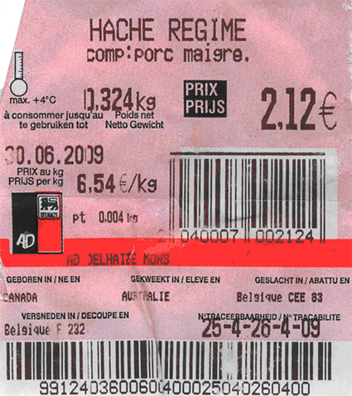
Ma « préférée »…

Slide 28
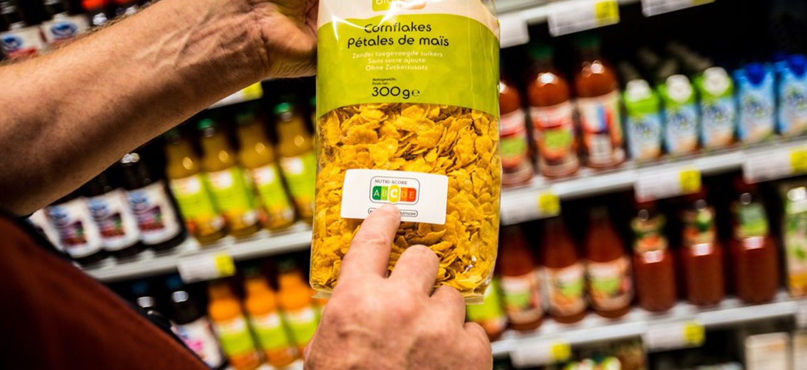
Nutriscore et Ecoscore: des indicateurs intéressants pour faire des choix raisonnés!

Slide 29
Le nutri-score
Sur base volontaire en Belgique, établi à partir de :
https://www.foodinaction.com/nutrigraphics-calcule-nutri-score/

Slide 30
Quelques exemples…
https://www.lesoir.be/174544/article/2018-08-23/cereales-gateaux-voici-le-nutri-score-des-produits-alimentaires

Slide 31
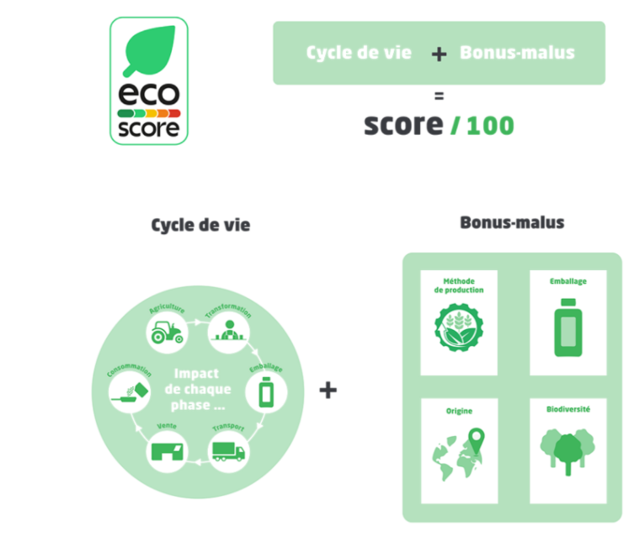
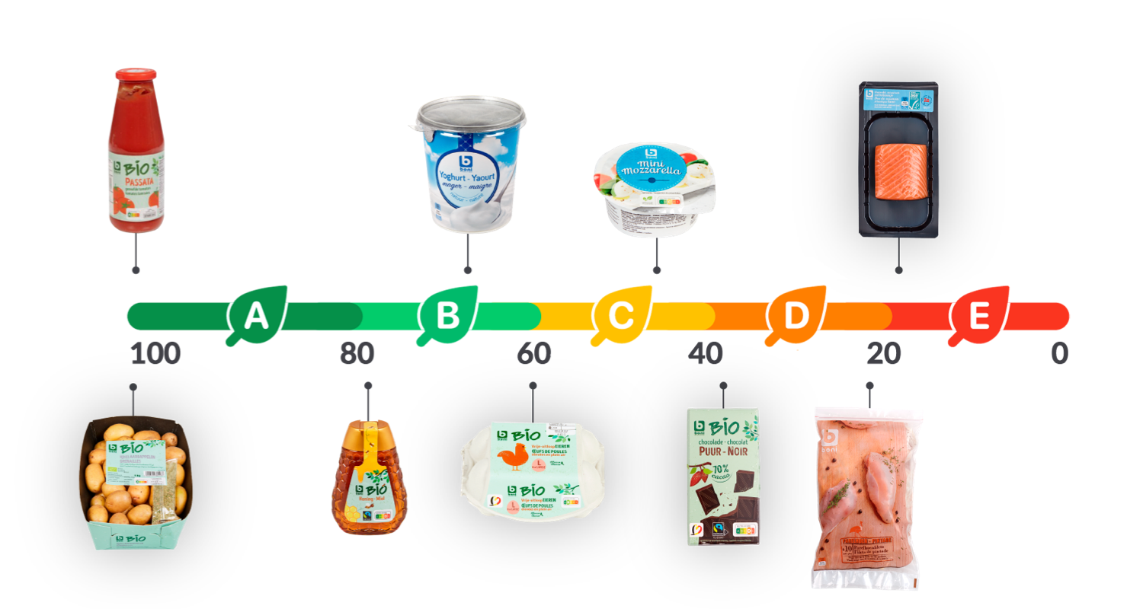
L’éco-score
Analyse l’impact des aliments sur l’environnement
https://www.ecoconso.be/fr/content/leco-score-un-outil-pour-favoriser-lalimentation-durable

Slide 32
L’alimentation durable au sein de l’ULiège…
Le Green Office de l’Uliège sensibilise , intègre et agit pour diminuer notre empreinte environnementale
https://www.green-office.uliege.be/

Slide 39
Quelques petites astuces pour acheter sans se ruiner…

Slide 41
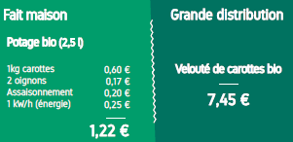
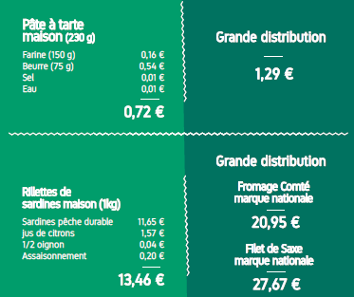
La cuisine maison, c’est tout bon!
Outre la satisfaction du travail bien fait, c’est moins cher!
http://www.fdss.be/uploads/Publications/FdSS/Aide%20Alimentaire/2015_Manger_sain_durable_Alimentation21.pdf, consulté le 12 mai 2019

Slide 42
Privilégier le vrac, les grands conditionnements et les produits entiers (volaille, poissons, …)
http://www.fdss.be/uploads/Publications/FdSS/Aide%20Alimentaire/2015_Manger_sain_durable_Alimentation21.pdf, consulté le 12 mai 2019

Slide 43
Pensez aux œufs car:
Excellente source de protides de bonnes qualités
Offre un bon sentiment de satiété
Peu chers
Un nombre infini de recettes

Slide 44
Ne pas jeter d’argent dans la poubelle!
Distinguer DLC de DLUO
Bien vérifier les DLC avant achat
Si fruits ou légumes un peu trop mûrs, compotes, potages, purées ou confitures feront l’affaire
http://www.mangerbouger.fr/Le-Mag/Vie-Pratique/DLC-DLUO-a-suivre-a-la-lettre, consulté le 12 mai 2019

Slide 45
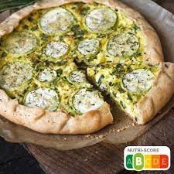
Exemples de repas pour 2 euros
“Tarte aux poireaux et au fromage de chèvre”
Prix de revient :1,17euros/pers
Si supplément crudités ( chicons/carottes en salade): + 36 centimes soit 1,54/pers

Slide 46
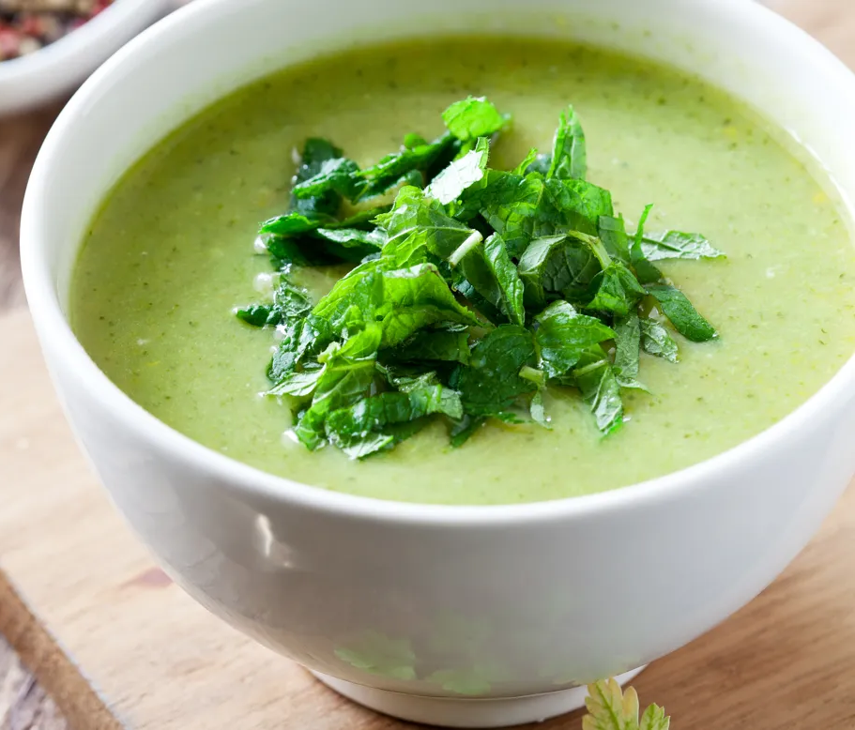
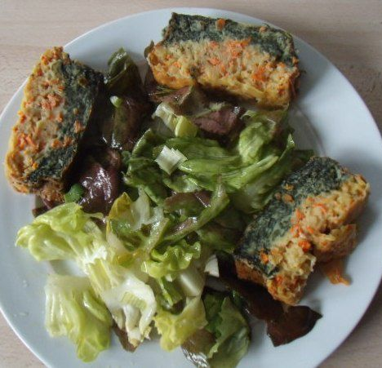
« Petits cakes à la carotte et aux épinards, potage aux fanes de carottes et chips de légumes »
Prix de revient :1,67euros/pers
Si supplément crudités ( chicons/carottes en salade): + 36 centimes soit 2,02/pers

Slide 47
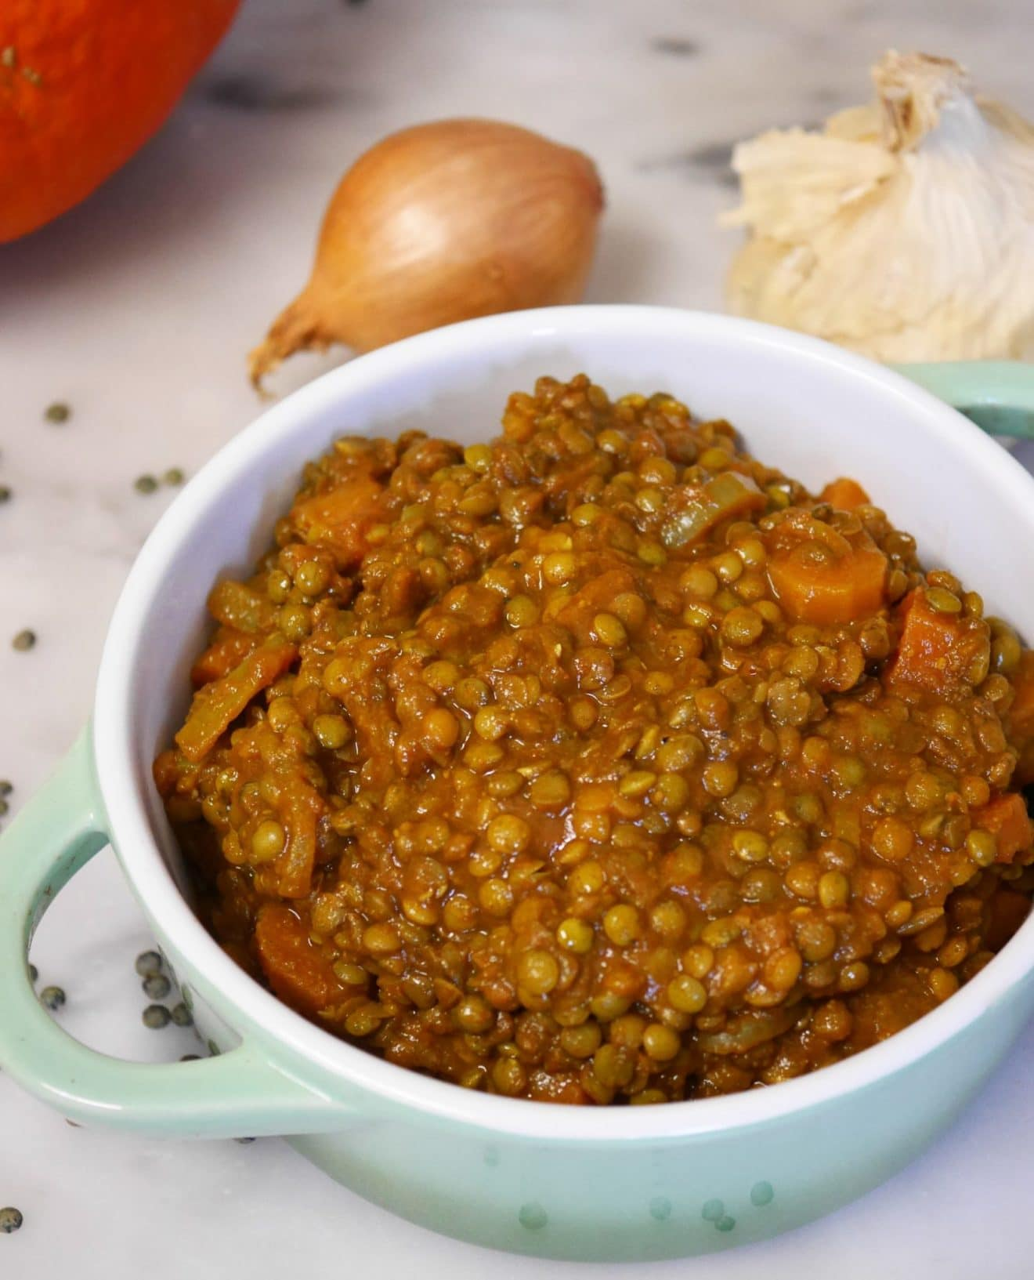
« Lentilles vertes aux épices »
Prix de revient :1,24euros/pers
Si supplément crudités (salade de blé vinaigrette): + 42 centimes soit 1,66/pers

Slide 48
Bibliographie et webographie
Durable à l’Uliège: Green Office https://www.green-office.uliege.be
SPF Santé publique http://www.health.belgium.be/eportal/foodsafety/labelling/index.htm#Nouvelles
AFSCA http://www.afsca.be/publicationsthematiques/
Agence Française pour la Sécurité Sanitaire des Aliments (AFSSA) http://www.mangerbouger.fr/pro/IMG/pdf/AfssaAllergies.pdf
Association de consommateurs « Test achats »http://www.test-achats.be/alimentation/aliments/en-direct/allergies-alimentaires-bien-informer-les-clients
Eufic ( Conseil européen de l’information sur l’alimentation) http://www.eufic.org/article/fr/nutrition/etiquetage-aliments-revendications/artid/etiquetage-nutritional-valeur-energetique/
Ecoconso, du conseil à l’action
https://www.ecoconso.be/fr/content/leco-score-un-outil-pour-favoriserlalimentation-durable

Slide 49
Information jus de fruits: http://www.unijus.org/1-/459-du-verger-au-verre/525-les-differents-types-de-jus.aspx
Alimentation et petit budget: http://www.fdss.be/uploads/Publications/FdSS/Aide%20Alimentaire/2015_Manger_sain_durable_Alimentation21.pdf
Manger demain : http://mangerdemain.be
Paturel D., Ndiaye P., Le droit à l’alimentation durable en démocratie, Ed. Champ social Editions, Paris, novembre 2020, 200 P.
Bricas N., Conaré D. et al., Une écologie de l'alimentation, Ed. Quae, Versailles, 2021, 312p.

